Slide 1
人工智慧與資訊安全
Artificial Intelligence and Information Security
Matplotlib
Data Visualization
資料視覺化技術
班級: 四資工四A
報告者:張育修
指導教授:曾龍

Slide 2
Agenda
Data Visualization
資料視覺化
Install the data Visualization Package
安裝資料視覺化套件
Google Colab in action
使用 google colab 實戰
Data Visualization in action
資料視覺化實戰

Slide 3
Data Visualization Grammer 使用的語法
使用的 matpotlib 語法
使用的 numpy 語法
使用的 panda 語法

Slide 4
Data Matplotlib Grammer 使用的語法
matplotlib.pyplot
使用範例
plot() : 折線圖 Matplotlib.pyplot.plot
bar() : 長條圖 Matplotlib.pyplot.bar
hist(): 直線圖 Matplotlib.pyplot.hist
boxplot(): 長條圖 Matplotlib.pyplot.boxplot
scatter(): 散佈圖 Matplotlib.pyplot.scatter
pie(): 圓餅圖 Matplotlib.pyplot.pie

Slide 5
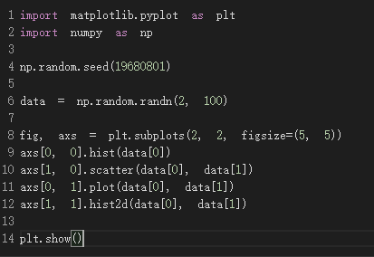
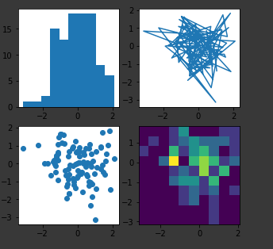
Sample program 範例程式
顯示結果

Slide 6
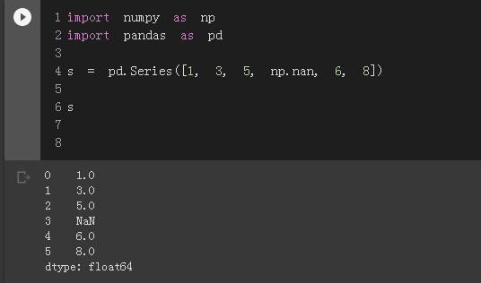
Sample program 範例程式

Slide 7
Sample program 範例程式

Slide 8
Sample program 範例程式

Slide 9
Sample program 範例程式

Slide 10
Sample program 範例程式

